Slide 1
تقييم قبلي
اكتب في الدفتر
اذكر بعض أسماء الجنة ؟
ما معنى الشفاعة ؟
عدد بعض الشفعاء ؟

Slide 2
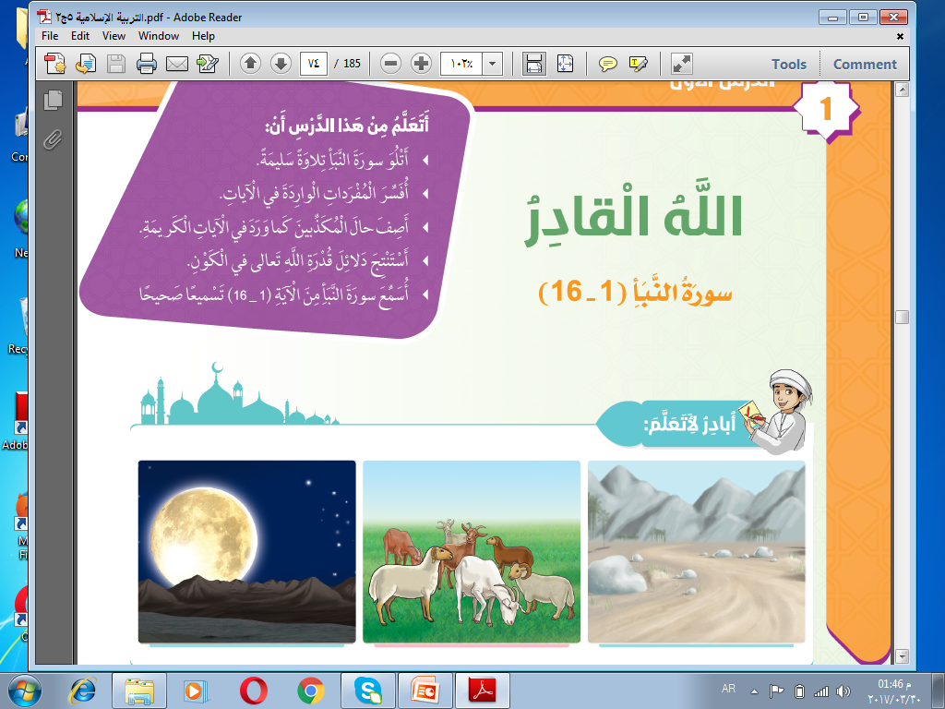

Slide 3
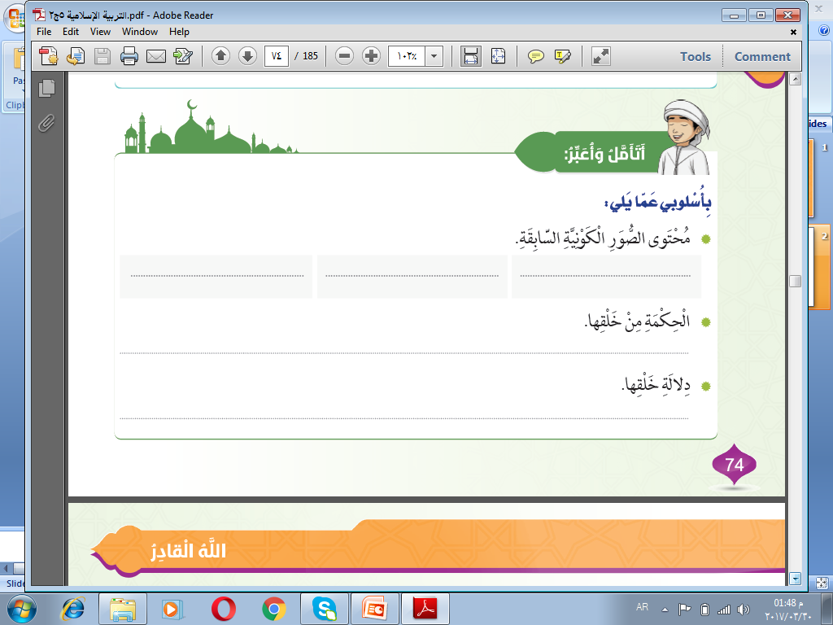
صورة للنجوم والقمر
صورة للمرعى
صورة للجبال
سخرت للإنسان يستفيد منها
تشهد على عظمة الخالق ( الله سبحانه و تعالى )

Slide 4
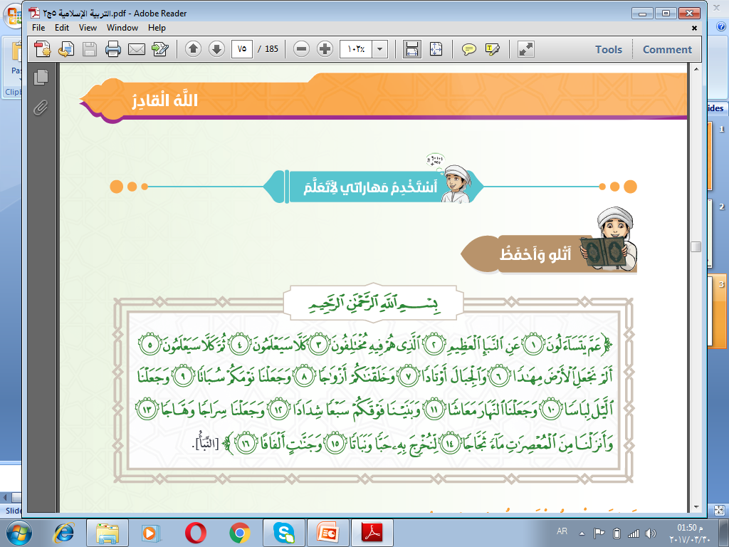

Slide 5
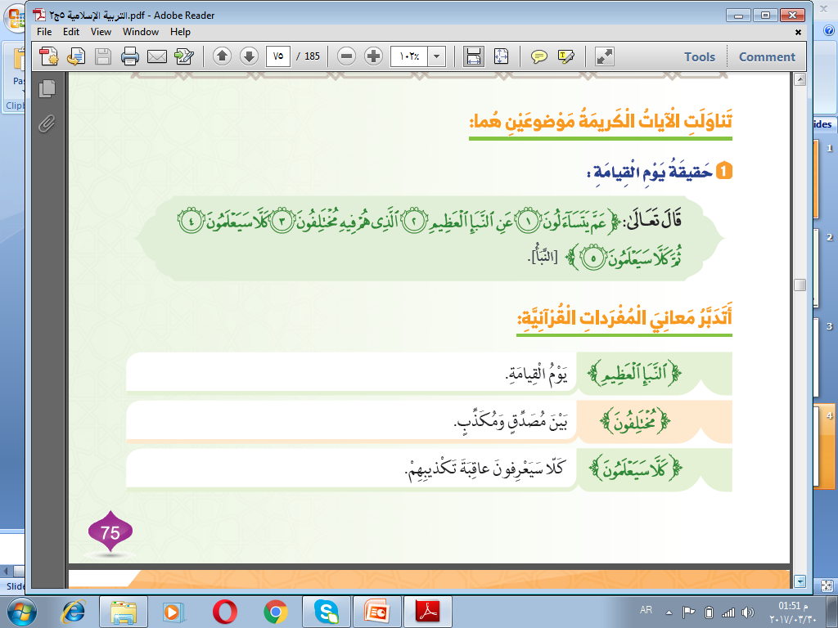

Slide 6
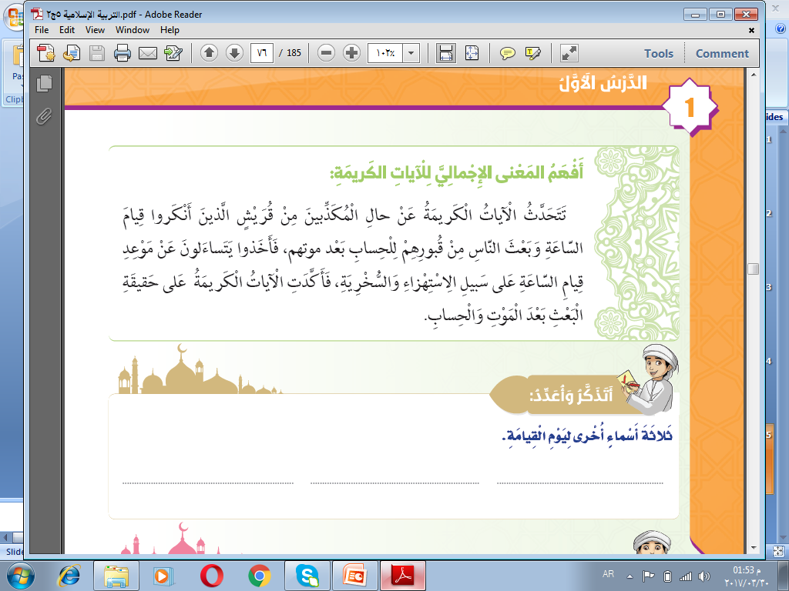
القارعة
الطامة
الساعة

Slide 7
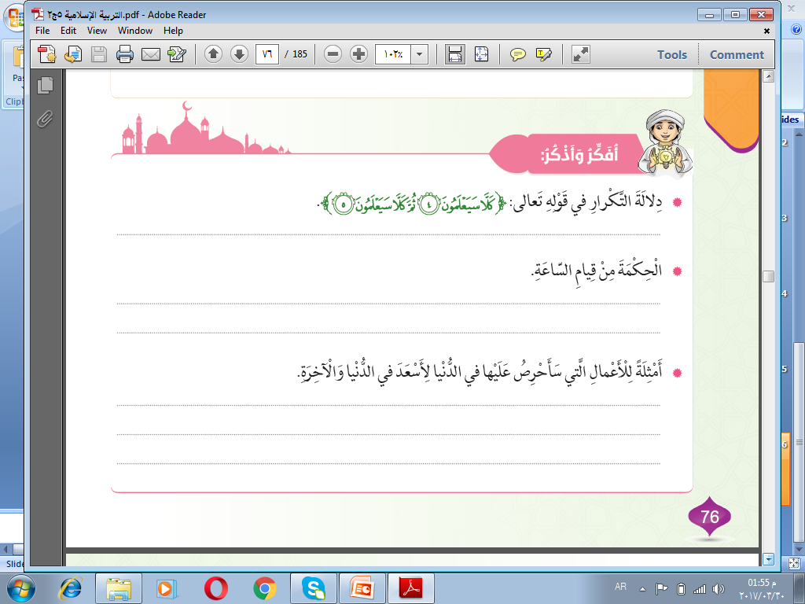
التكرار يفيد التأكيد على أهمية يوم القيامه وعلى تأكيد شدة العقاب
ليحاسب الله الناس على أعمالهم
الصلاة على وقتها
بر الوالدين /العطف على الفقراء والمساكين
صلة الأرحام

Slide 8

الربط بالأجندة الوطنية
نظام تعليمي رفيع المستوى

Slide 9
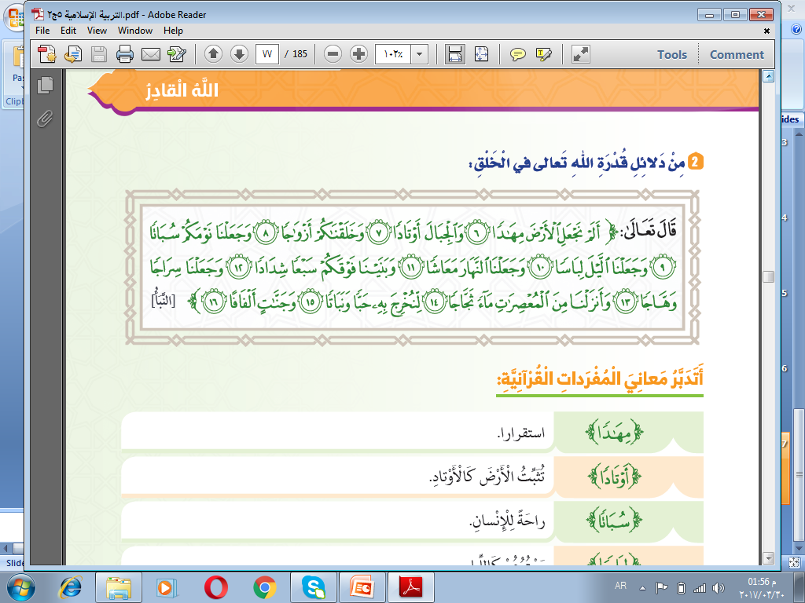

Slide 10
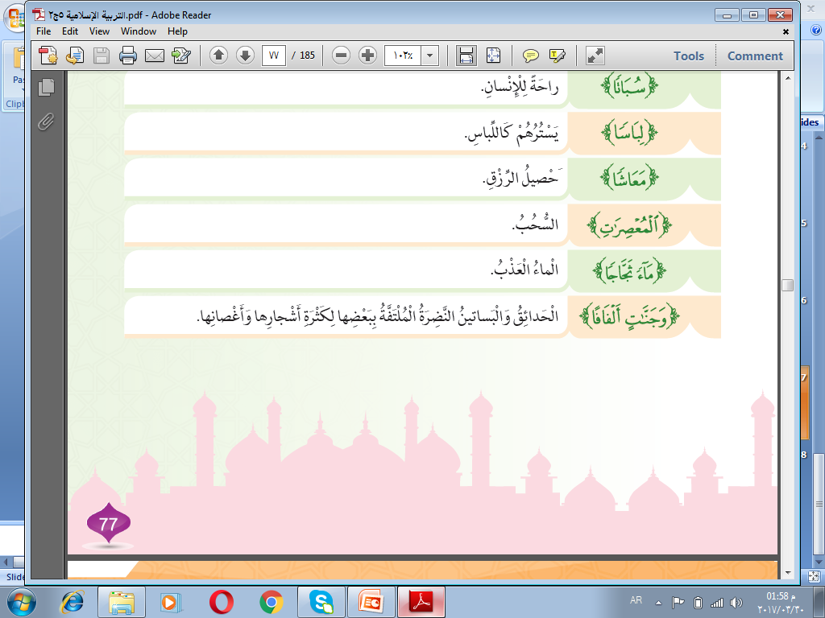

Slide 11
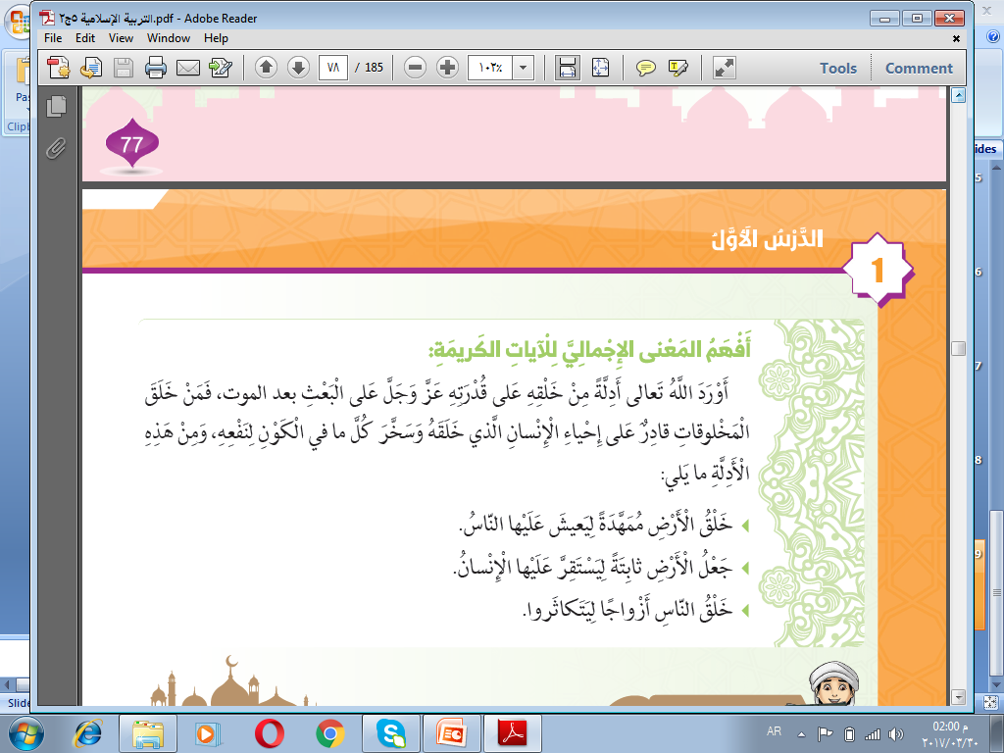

Slide 12
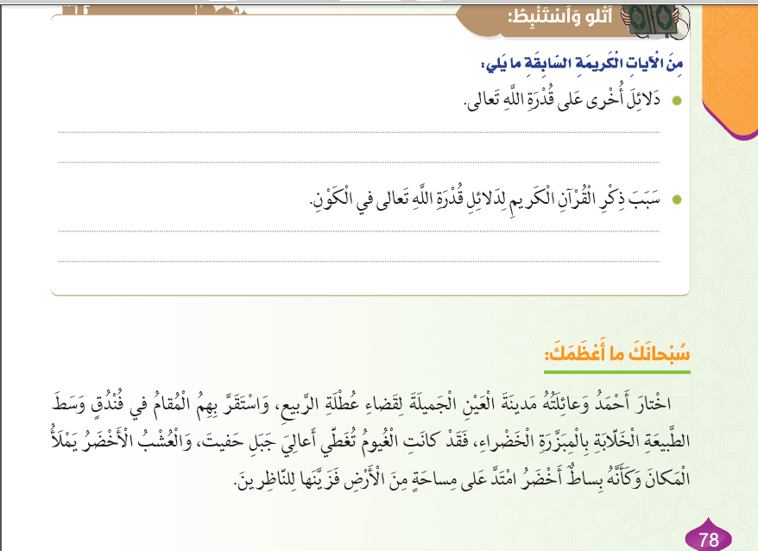
خلق المجرات الكونية
خلق القمر وجعله يستمد ضوءه من الشمس
للتفكر والتأمل والتدبر حتى ندرك عظمة الله تعالى

Slide 13
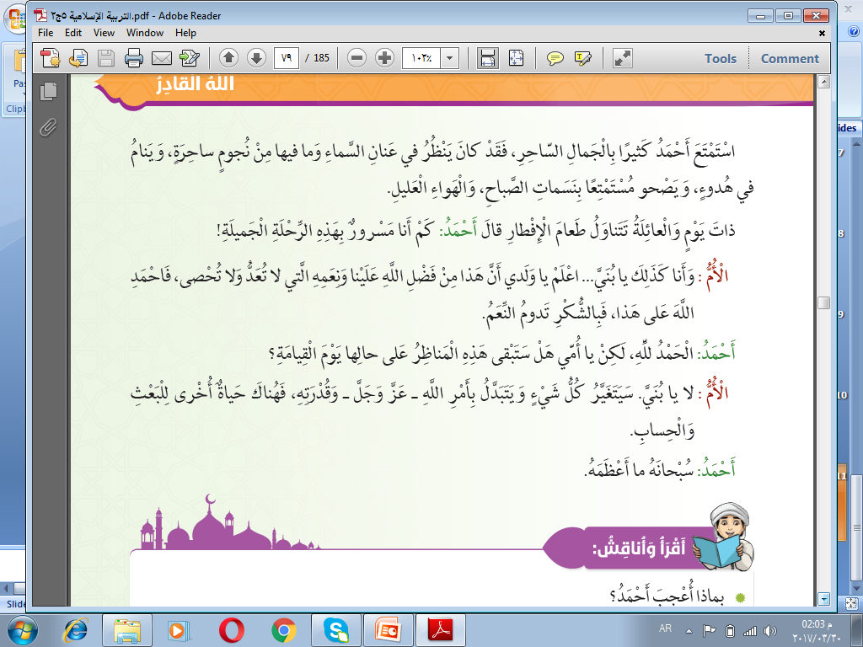

Slide 14
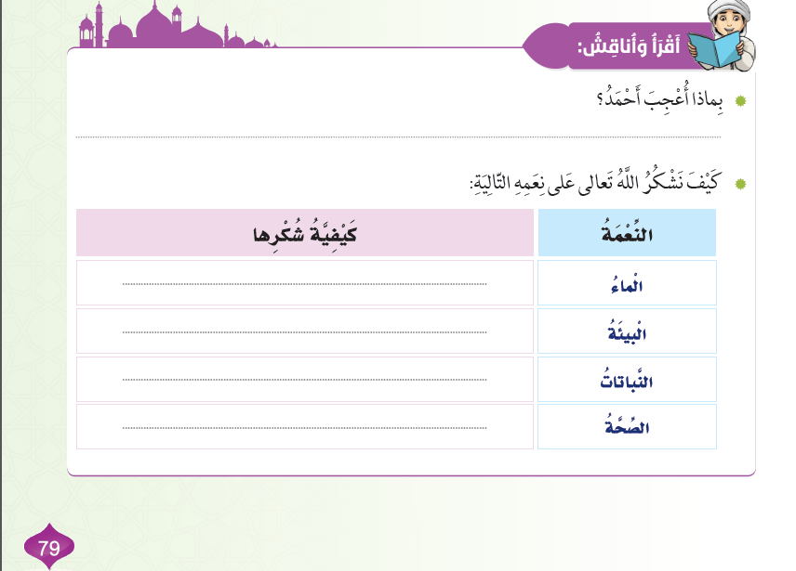
أعجب بجمال الطبيعة الساحر ونسمات الصباح.
لا أسرف في استخدامه وأحافظ عليه.
أحافظ عليها من التلوث.
أعتني بها / و أزرع نباتات كثيرة .
أحمد الله /أعبد الله بها من صلاة وصوم.

Slide 15
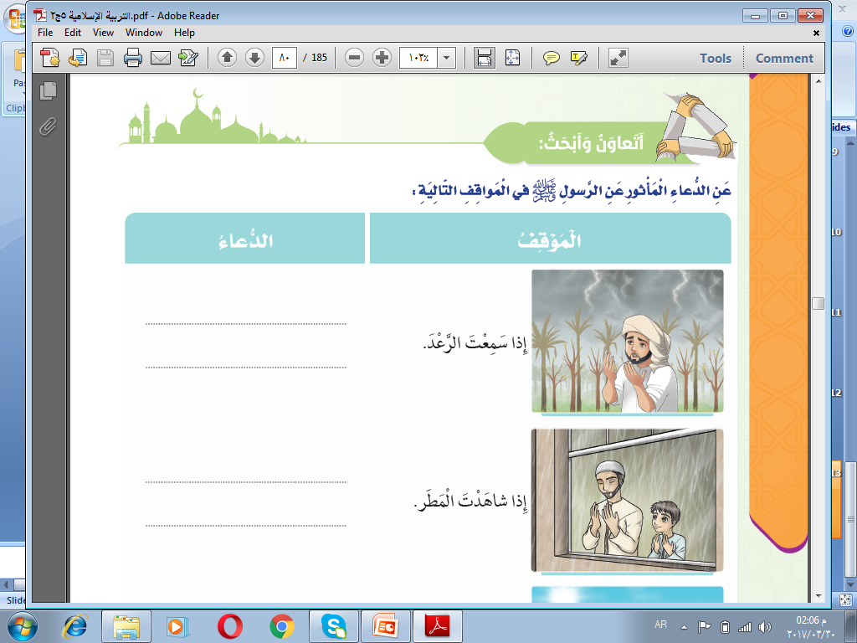
سبحان الذي يسبح الرعد بحمده والملائكة من خيفته
اللهم صيبا نافعا ويدعوا الله بما شاء

Slide 16
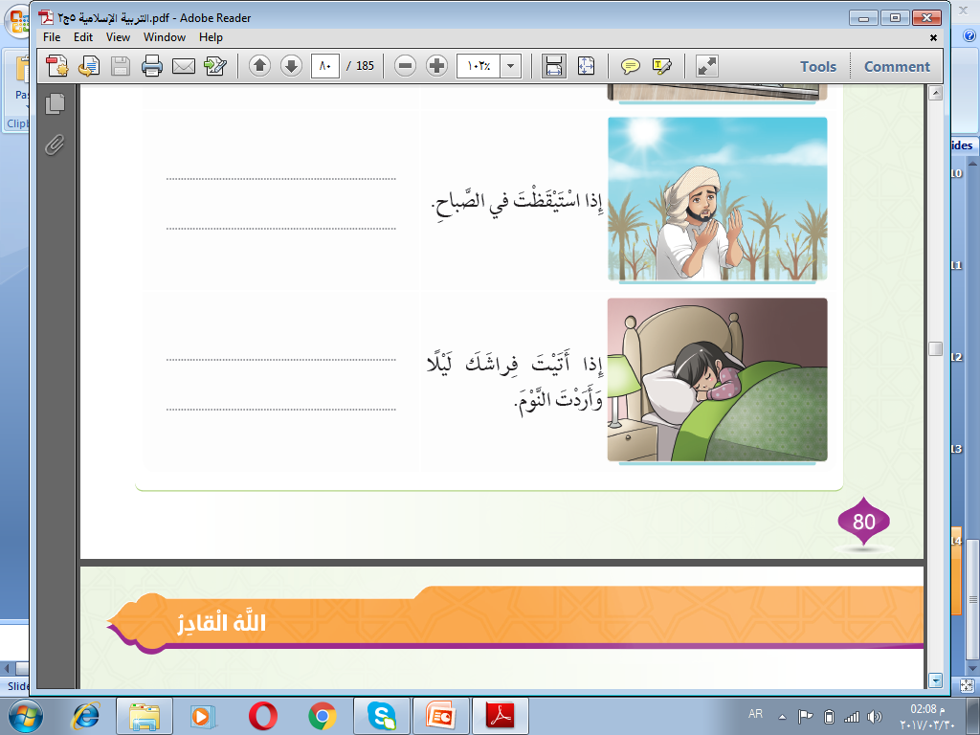
الحمد لله الذي أحيانا بعد ما أماتنا و إليه النشور
باسمك اللهم وضعت جنبي وبك أرفعه إن امسكت نفسي فارحمها
وإن أرسلتها فاحفظها .

Slide 17
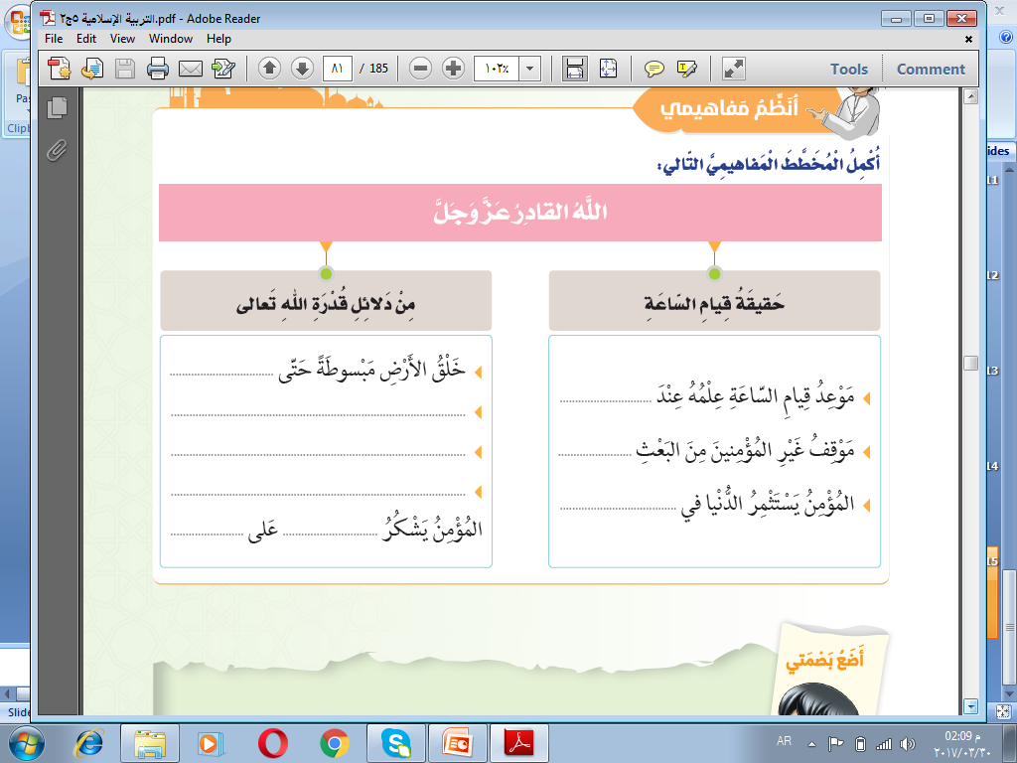
الله
يستطيع الإنسان والحيوان العيش عليها براحة
مكذبين
الآخرة
نعمه
الله

Slide 18
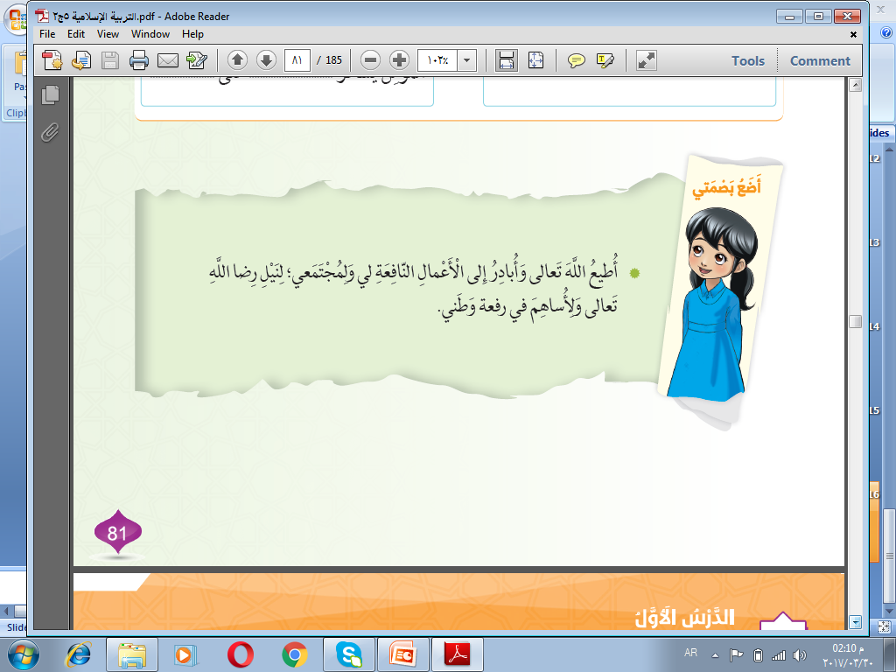

Slide 19
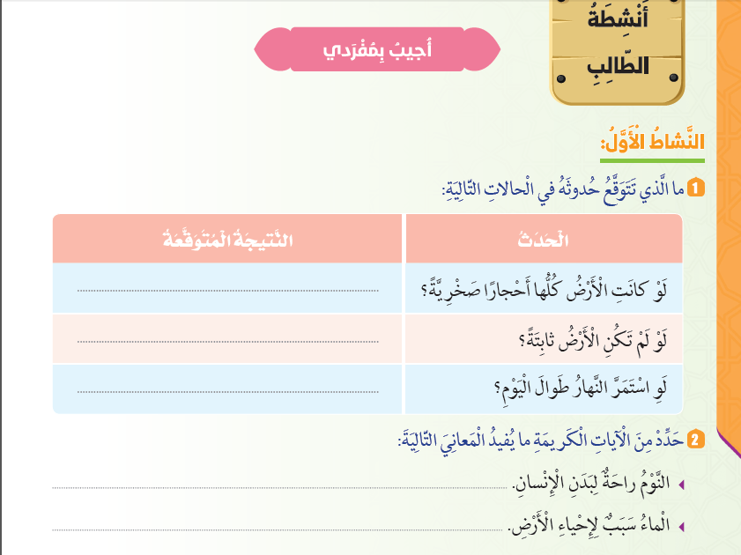
يصعب الحياة عليها
لا نستطيع الحياة
نجد مشقة
قوله تعالى ( وجعلنا نومكم سباتا )
(وأنزلنا من المعصرات ماء ثجاجا)

Slide 20
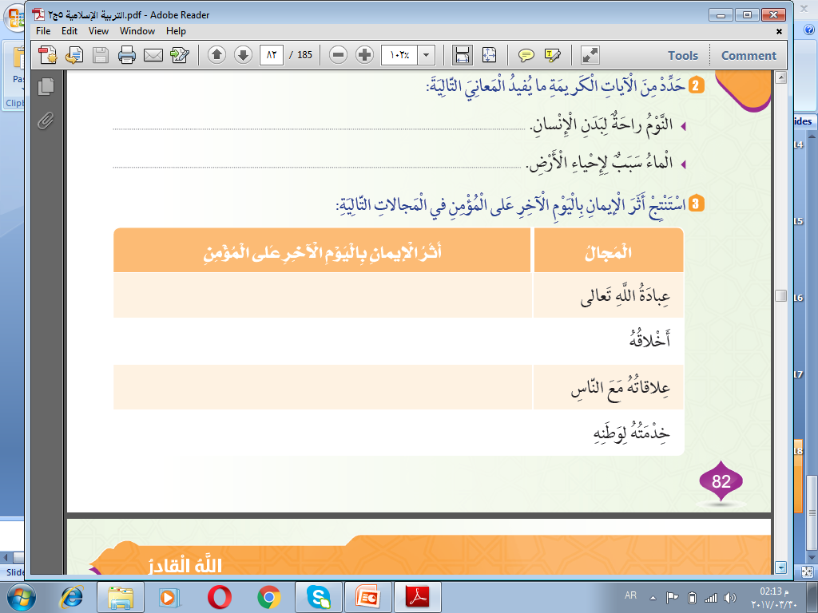
يلتزم أمر الله
حسن الخلق
معاملة طيبة
يقدم روحه فداء وطنه

Slide 21
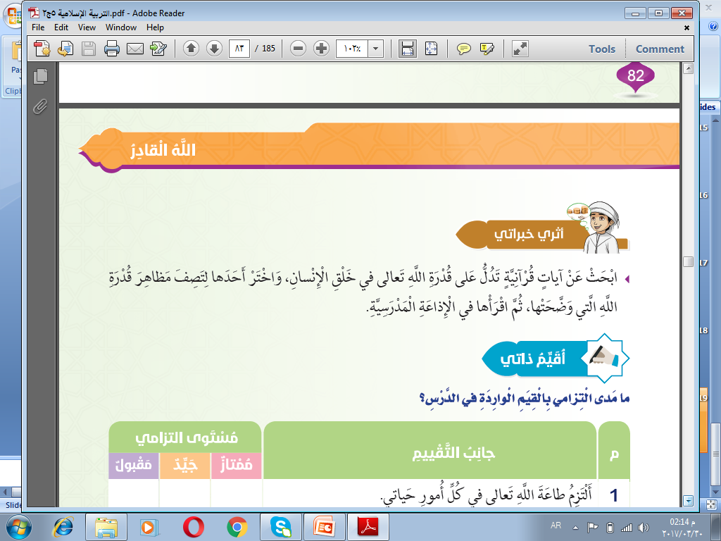

Slide 22
تقييم ختامي
اكتب في الدفتر:
ما معنى النبأ ؟
لماذا ذكر الله دلائل قدرته في القرآن الكريم ؟
علام يفيد تكرار كلا سيعلمون ؟

